Slide 1
Hong Kong ( Azija)

Slide 2
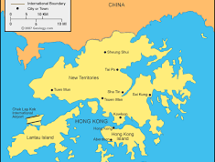
Površina: 1104 km2
Stanovništvo: 7061200
Za usporedbu Hrvatska ima manje stanovnika ali je puno,puno veća!

Slide 3
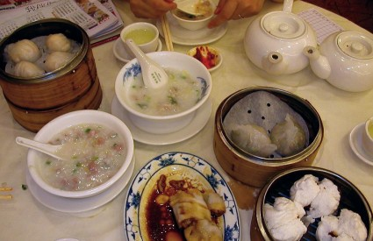
jelaCONGEE
(kašasto jelo od riže)

Slide 4
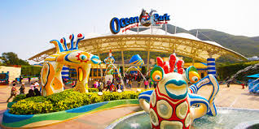
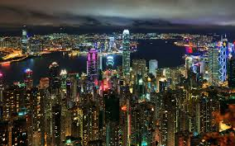
Djeca vole ići u Ocean park a odrasli na Victoria Peak.

Slide 5


Zastava i grb HONG KONGA

Slide 6
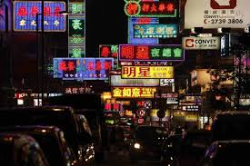
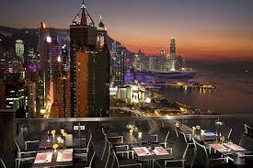
PANORAMA MILIJUNSKOG GRADA

Slide 7
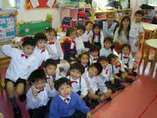
Djeca u HONG KONGU u školi nose uniforme i ima ih u prosjeku oko 26 u razredu

Slide 8
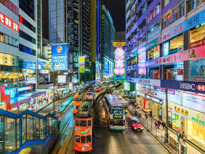
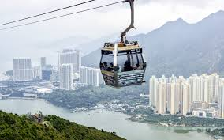
Grad Hong Kong
Središte Hong Konga

